Slide 1
Что такое футбол?

Slide 2
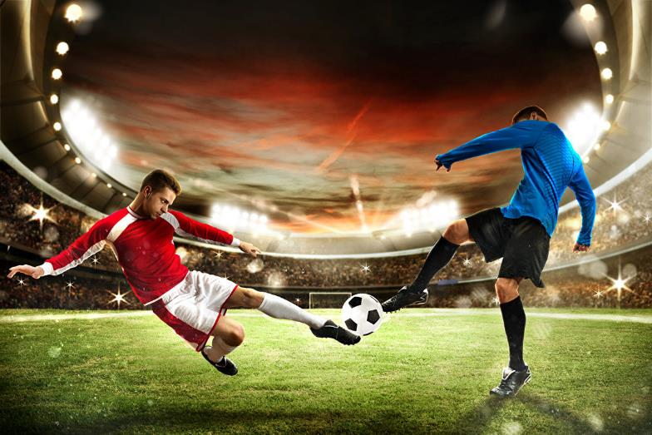
Футбол – это командный вид спорта.
Цель футбола – забить мяч в ворота соперника.
Футбол – самый массовый и популярный вид спорта.

Slide 3
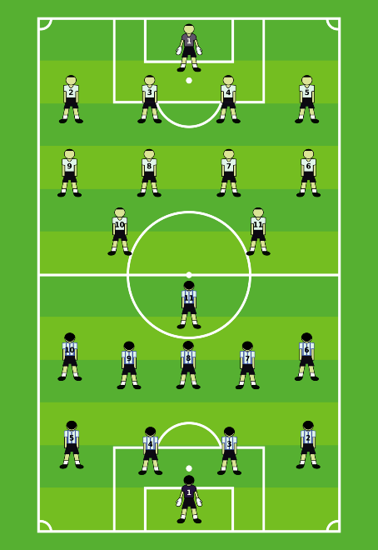
Футбольная игра называется МАТЧ. Он состоит из двух частей ( таймов), каждый из них длится по 45 минут. Перерыв между первым и вторым таймами составляет 15 минут, в течение которой команды отдыхают, а затем меняются воротами.
В футбол играют на поле с травяным или синтетическим покрытием.
В игре участвуют две команды, в каждой из них по 11 человек.

Slide 4
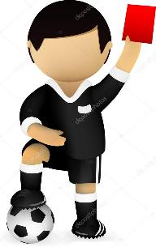



У игры есть свои правила.
За их выполнением следит судья
Узнать его легко:
форма судьи обычно черная.
Судья определяет, насколько серьезным было нарушение правил игры, и в зависимости от этого назначает свободный удар или показывает игроку желтую или красную карточку.
Желтая каточка - предупреждение.
С помощью свистка и определенных жестов судья объявляет свои решения.
Красная карточка – за грубое нарушение правил игрок покидает поле.

Slide 5
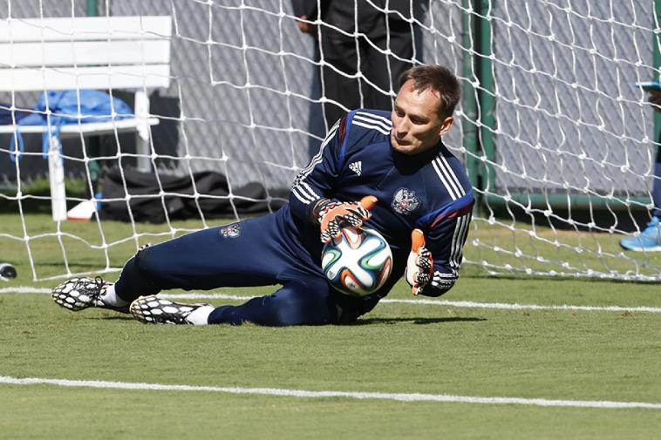
Один человек в команде (вратарь) может играть руками, его основной задачей является защита ворот.

Slide 6
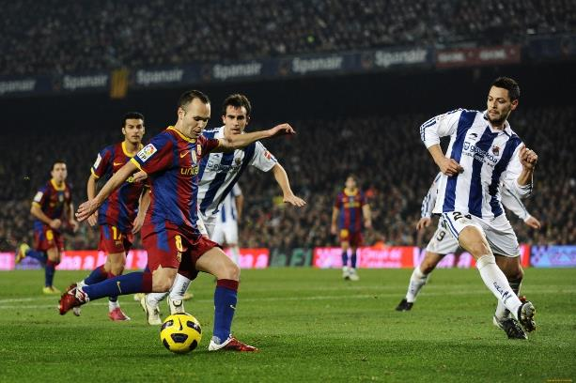
Другие игроки также имеют свои задачи и позиции на поле.
ЗАЩИТНИКИ всегда играют на своей половине поля, их задача — оказывать сопротивление соперникам из другой команды.
ПОЛУЗАЩИТНИКИ играют в середине поля, их цель — помогать защитникам или нападающим.
НАПАДАЮЩИЕ во время игры находятся на половине поля соперника, их главная задача — забивать голы.

Slide 7
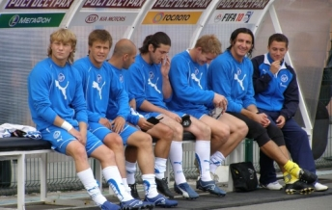
Еще есть запасные игроки, которые могут заменить игрока, получившего травму.

Slide 8
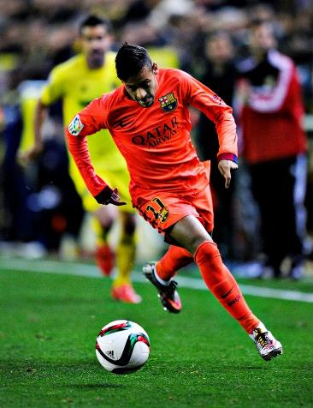
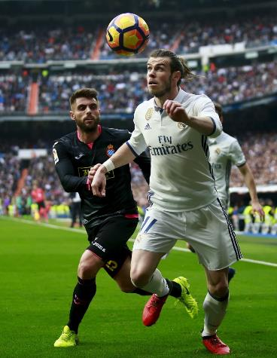
Передавать мяч можно только ногами или головой

Slide 9
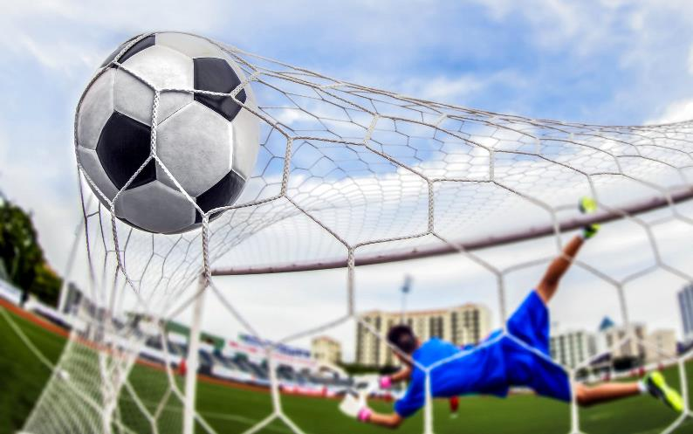
Если мяч оказался в воротах – это гол и очко присуждается команде, забившей его.

Slide 10
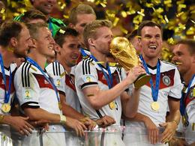
Матч выигрывает команда, забившая большее количество голов.

Slide 11
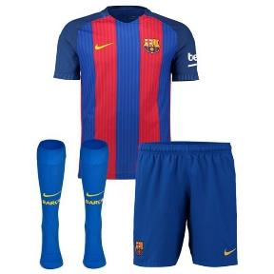
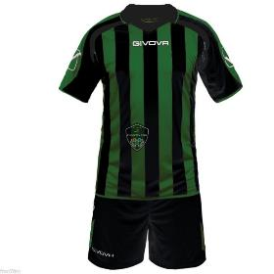
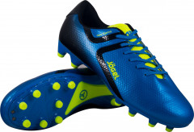
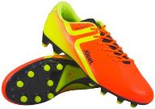
Одежда футболистов, называется формой. Это, шорты с майкой, гетры и бутсы.

Slide 12
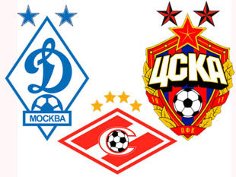
Каждая команда имеет название и свою эмблему.
По которой легко можно узнать название команды

Slide 13
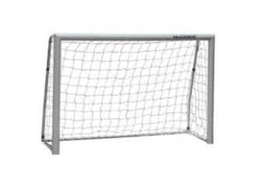
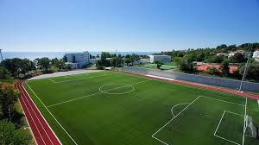
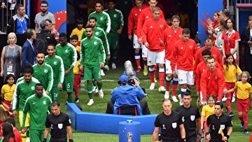

Что необходимо для игры в футбол

Slide 14
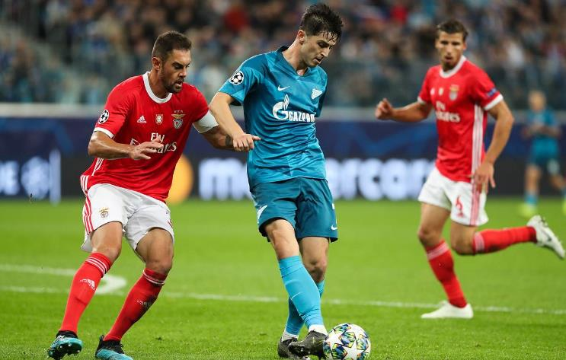
Футбол – игра командная, поэтому на первое место выдвигается взаимопонимание игроков, умение вести совместные игровые действия. Тот, кто играет в футбол, знает, что в одиночку обыграть всю команду соперника и забить гол очень сложно.
А всем вместе это сделать легче. Поэтому сборную для чемпионатов собирают из лучших игроков.

Slide 15
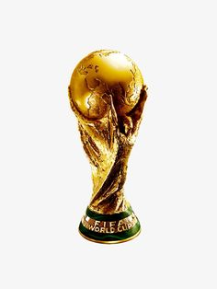
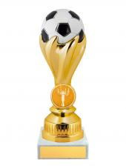
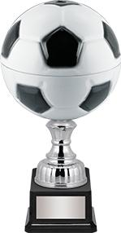
Лучшие команды каждой страны играют друг против друга на международных соревнованиях. Выигравшая команда получает кубок.

Slide 16
Презентацию подготовила:
Семенова Светлана Алексеевна
Инструктор по физической культуре МК ДОУ детский сад №1
п. Муезерский

